Slide 1


予測と判断
（時系列データ分析、移動平均、
RNNとLSTM の紹介）
AI演習
https://www.kkaneko.jp/ai/ae/index.html
金子邦彦

Slide 2

①トレンドや周期性の分析など時系列データの基礎
②時系列データを扱う技術の理解
③実用的なスキルの獲得

Slide 3

アウトライン
イントロダクション
移動平均
時系列データ分析の概要
時系列データの分析（Prophetを使用）
リカレントニューラルネットワーク（RNN）の基本
LSTMの基本

Slide 4
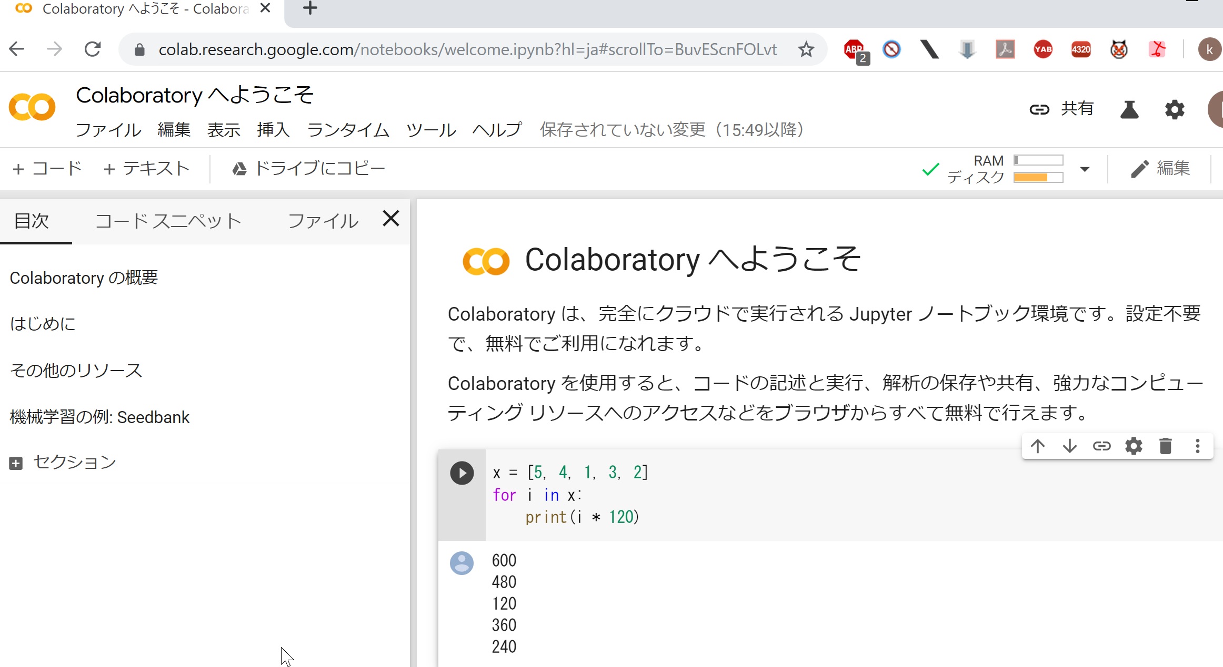
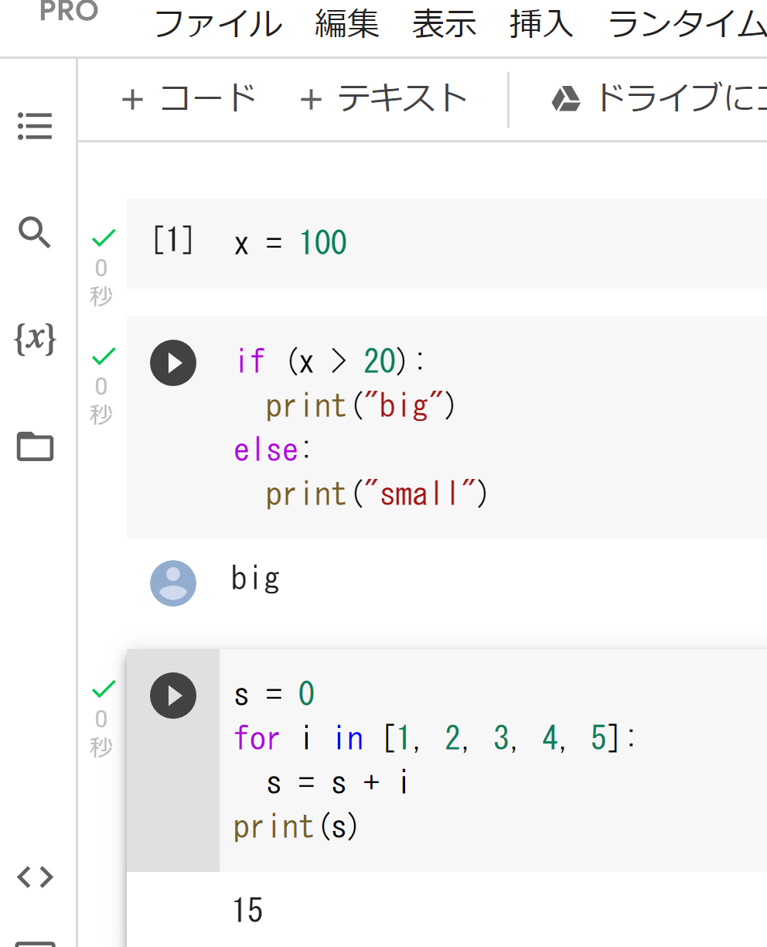
Google Colaboratory
URL: https://colab.research.google.com/
  オンラインで動く
  Python のノートブックの機能を持つ
  Python や種々の機能がインストール済み
  本格的な利用には，Google アカウントが必要

Slide 5
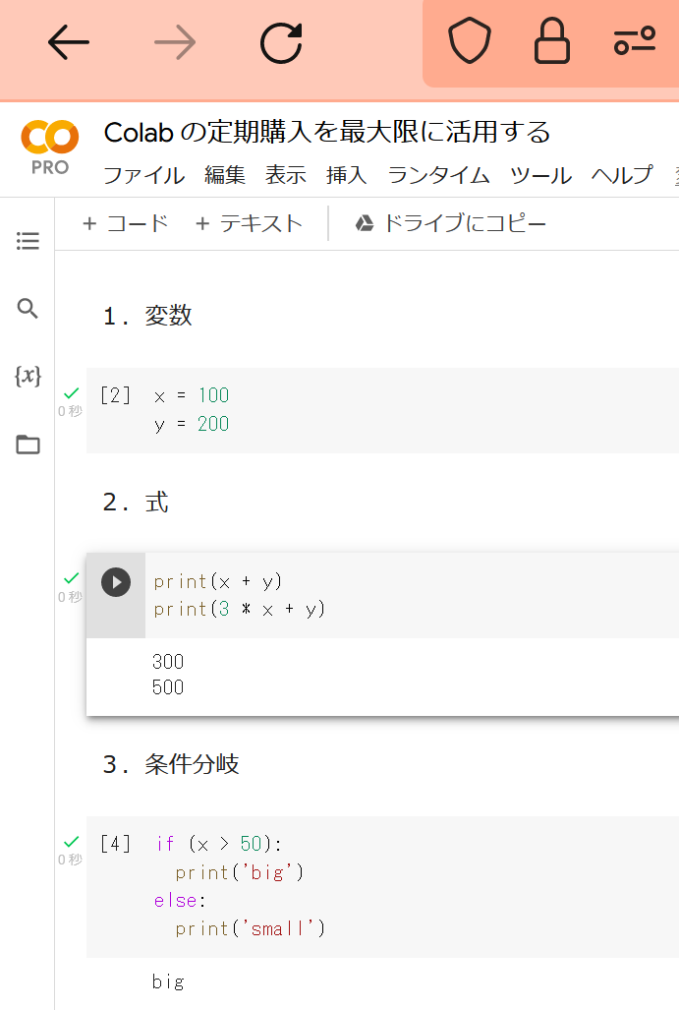
Google Colaboratory の全体画面
メニュー
メニュー
（目次，検索と置換，変数，ファイル）
コードセル，テキストセルの追加
コードセル，
テキストセルの
並び
Web ブラウザの画面

Slide 6
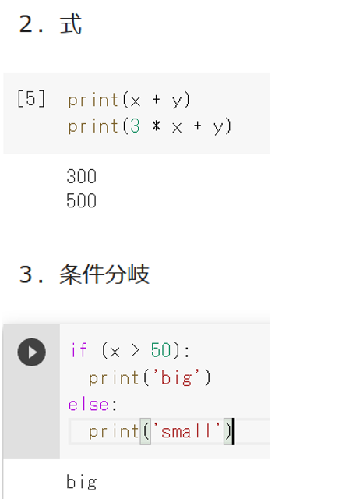
Google Colaboratory のノートブック
コードセル，テキストセルの２種類
コードセル： Python プログラム，コマンド，実行結果
テキストセル：説明文，図
テキストセル
コードセル
テキストセル
コードセル

Slide 7
9-1. イントロダクション

Slide 8
人工知能
知的なITシステム
機械学習
知的なITシステム
データから学習し、知的能力を向上
ディープラーニング
データから学習し、複雑なタスクを実行。多層のニューラルネットワークを使用

Slide 9
ニューロンとニューラルネットワーク
ニューロンは、ニューラルネットワークの基本的な構成要素
一つ一つのニューロンは、データの受け取り、処理、伝達を行う
ニューラルネットワークは、これらのニューロンが多数組み合わさったもの
ニューロン
ニューロン
ニューロン
ニューロン間の結合
ニューロン間の結合
入力データ
出力データ
Notes:
良好な学習能力をもち，機械学習が脚光をあびるきっかけにも
機械学習を勉強するとき，ニューラルネットワークは良い手段と考える
機械学習では，ニューラルネットワークを使う場合もあれば，ニューラルネットワークではない他のものもある（あとで詳しく）

Slide 10
ディープラーニング
ディープラーニングに「ディープ」とついているのは、多層のニューラルネットワークを使用するため
層の数が少ない
層の数が多い（ディープ）

Slide 11
フォワードプロパゲーション
ニューロンは、前の層のニューロンからデータを受け取り、それに対して処理を行い、その結果（＝活性度）を次の層のニューロンに伝達する
〇 はニューロン，線は結合
〇
〇
〇
〇
〇
〇
〇
〇
〇
〇
〇
〇
〇
〇
〇
〇
〇
〇
〇
〇
〇
〇
〇
〇
〇
〇
〇
〇
〇
〇
〇
〇
〇
〇
〇
〇
〇
〇
（他の結合は書いていない）
（他の結合は書いていない）
全結合のときは，
次層の全ニューロンと結合する
全結合のときは，
次層の全ニューロンと結合する
入力層
出力層
中間層

Slide 12
9-2. 移動平均

Slide 13
平均
平均は，データの合計を，データの個数で割ったもの
10, 40, 30, 40 の平均: 120 ÷ 4 で 30

Slide 14
平均の有用性
データの代表値としての平均：平均は、データの「中心」である。データの全体的な傾向を把握できる
誤差の軽減：複数の計測値から平均を取ることで、個々の計測誤差を相殺し、より正確な推定値を得る
データの異常値や外れ値の識別：平均値を知ることで、異常値や外れ値があるかどうかを判断する手掛かりになる
移動平均の利用: 移動平均は、平均の一種。時系列データにおいて、特定の期間にわたる平均値を計算したもの

Slide 15
移動平均
移動平均は、時系列データにおいて、特定の期間にわたる平均値を計算したもの。短期的な変動が滑らかになり、トレンドや周期性を分析しやすくなる。
例
102, 105, 103, 110, 109, 120, 125, 131, 128, 134]
期間３の移動平均
103.33333
113
128
106
118
131
107.33333
125.33333

Slide 16
平均と移動平均の要点
平均
平均はデータの合計をデータの個数で割ったもの
例: 10, 40, 30, 40のデータの平均は30。
平均の有用性
データの代表値としての平均：平均は、データの「中心」である。データの全体的な傾向を把握できる
誤差の軽減：複数の計測値から平均を取ることで、個々の計測誤差を相殺し、より正確な推定値を得る
データの異常値や外れ値の識別：平均値を知ることで、異常値や外れ値があるかどうかを判断する手掛かりになる
移動平均
移動平均は、時系列データにおいて、特定の期間にわたる平均値を計算したもの。
短期的な変動が滑らかになり、トレンドや周期性を分析しやすくなる。

Slide 17
9-3. 時系列データ分析の基礎

Slide 18
時系列データ
時系列データは、時間の経過に伴って順序付けられたデータの並び
例
2023年12月3日の気温は15度
2023年12月4日の気温は13度
．．．

Slide 19
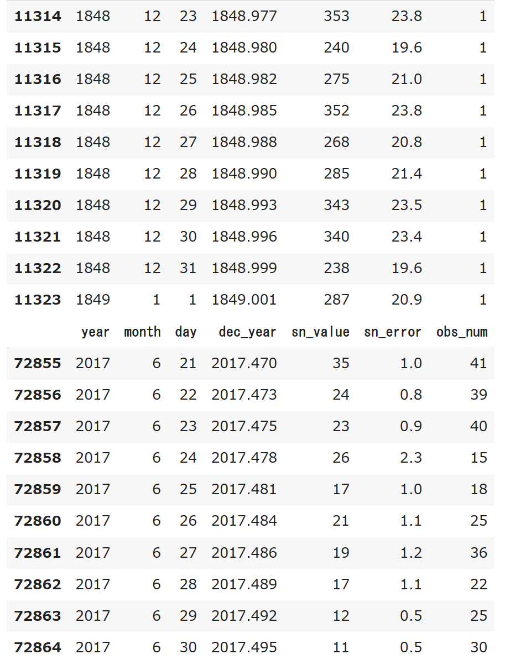
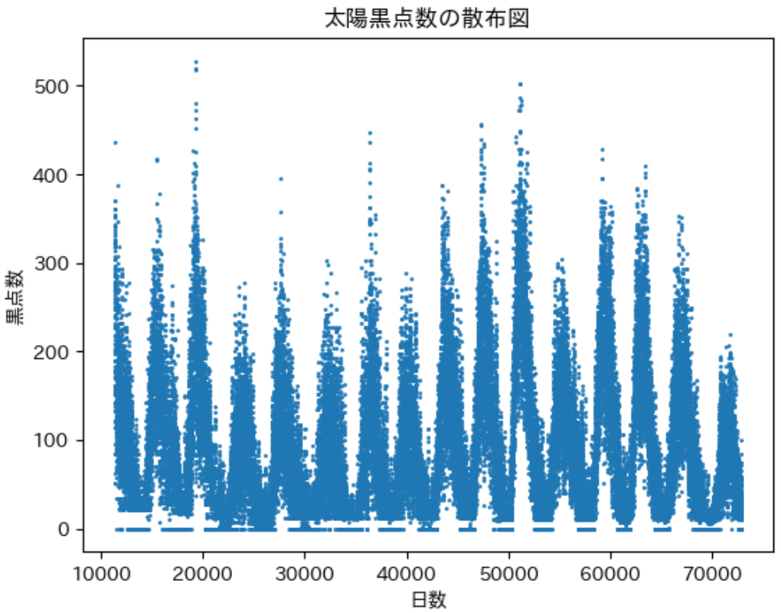
時系列データの例：太陽黒点観測データ
黒点数の観測データ
1848年12月23日～2017年6月30日の
毎日の黒点数データが公開されている
https://data.heatonresearch.com/data/t81-558/SN_d_tot_V2.0.csv
散布図でプロット
年月日の値
黒点数

Slide 20
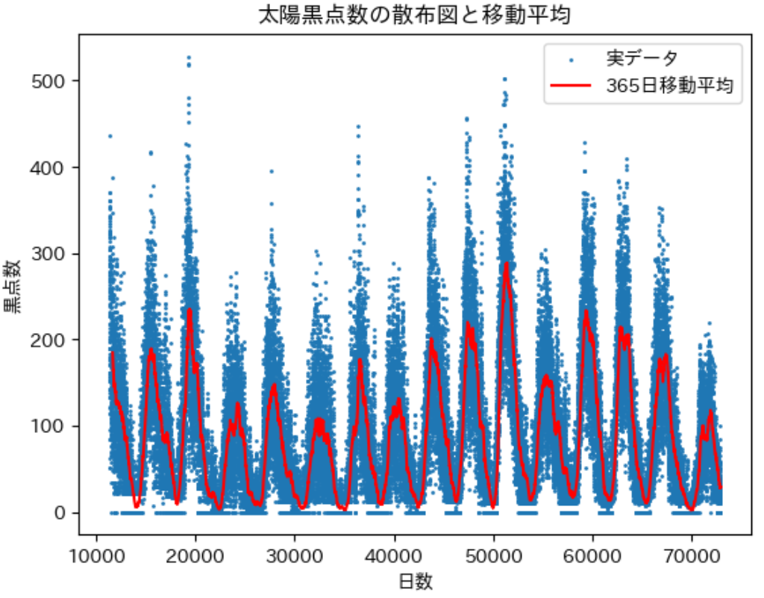
周期性の分析の例（太陽黒点データ）
赤線： 365日移動平均

Slide 21
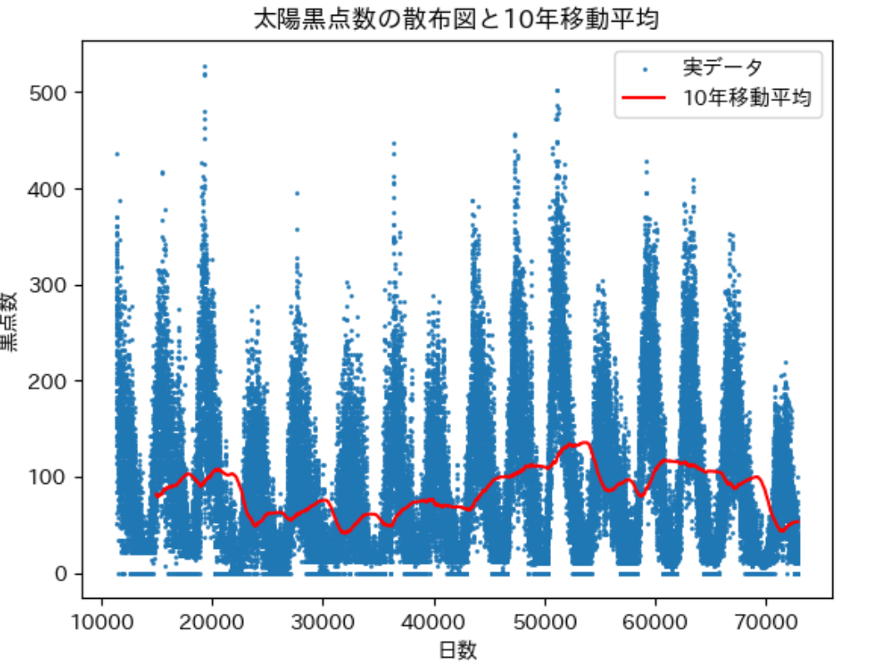
トレンドの識別の例（太陽黒点データ）
赤線： 10年移動平均

Slide 22
移動平均
赤線： 365日移動平均
赤線： 10年移動平均
移動平均は、時系列データにおいて、特定の期間にわたる平均値を計算したもの。
例：ある日の移動平均値は、その日を含む過去365日や 3650日のデータポイントの平均値になる。

Slide 23
時系列データの特徴
周期性：日、週、月、季節などの定期的な間隔で繰り返されるパターン
例：自然現象、社会的活動
トレンド：時間の経過による増加、減少、一定レベルの維持などの方向性
特定のイベントや時期（例えば正月、学校の学期開始時期など）との関連性

Slide 24
Python の Pandas データフレーム
表形式のデータ
 | x | y
0 | 1 | 4
1 | 1 | 2
2 | 1 | 5
3 | 2 | 4
4 | 3 | 5
5 | 3 | 3
データ本体

Slide 25
Pandas の基本的な使い方
Google Colaboratoryにはpandasが既にインストールされている。
インポート: pandasを使用する前に、「import pandas as pd」でインポート。
主要なメソッド
CSVファイルの読み込み: read_csvメソッド。
例: pd.read_csv('file.csv')
Excelファイルの読み込み: read_excelメソッド。
例: pd.read_excel('file.xlsx')
データの先頭部分、末尾部分を表示: head(), tail() メソッド。
例: df.head() df.tail()
１列の選択: [ ]を使用して列を選択。
例: df['column_name']
複数列の選択: [[ ]]を使用して列を選択。
例: df[['a1', 'a2']]

Slide 26

演習１．移動平均
【トピックス】
Pandasデータフレーム
移動平均
散布図のプロット

Slide 27
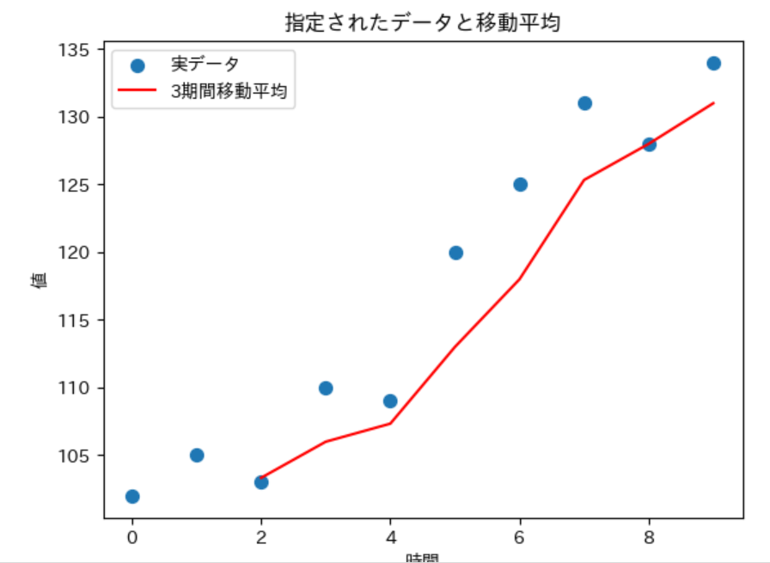
① Google Colaboratory のページを開く
https://colab.research.google.com/drive/1qxh5l0iEPUm-QRTuEBSqBLd3V9KvqItK?usp=sharing
② 「９－２．移動平均」を確認
説明とプログラムと実行結果を確認

Slide 28
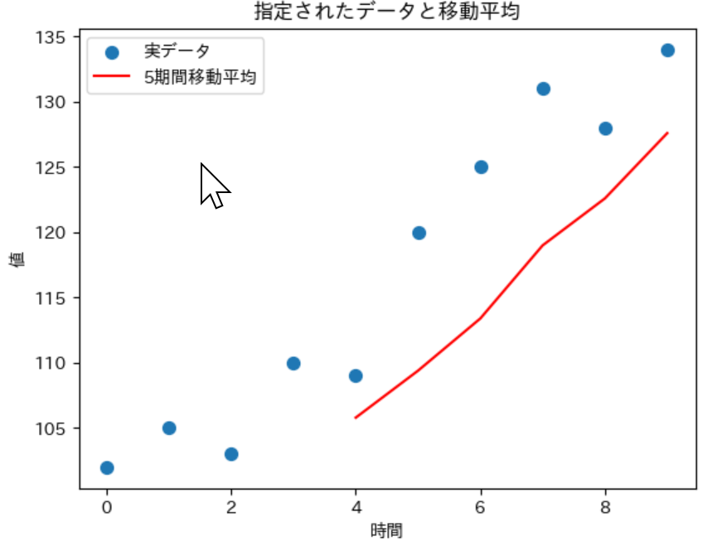
自習１
目的：移動平均の理解を深める
演習１のページを使用
コードセルの「rolling_window = 3」を「rolling_window = 5」など、より大きな値に書き換える（値は10以上にしないこと）
値を大きくすると、より滑らかになることを確認

Slide 29
演習２．時系列データ
【トピックス】
Pandasデータフレーム
時系列データ
移動平均
散布図のプロット

Slide 30
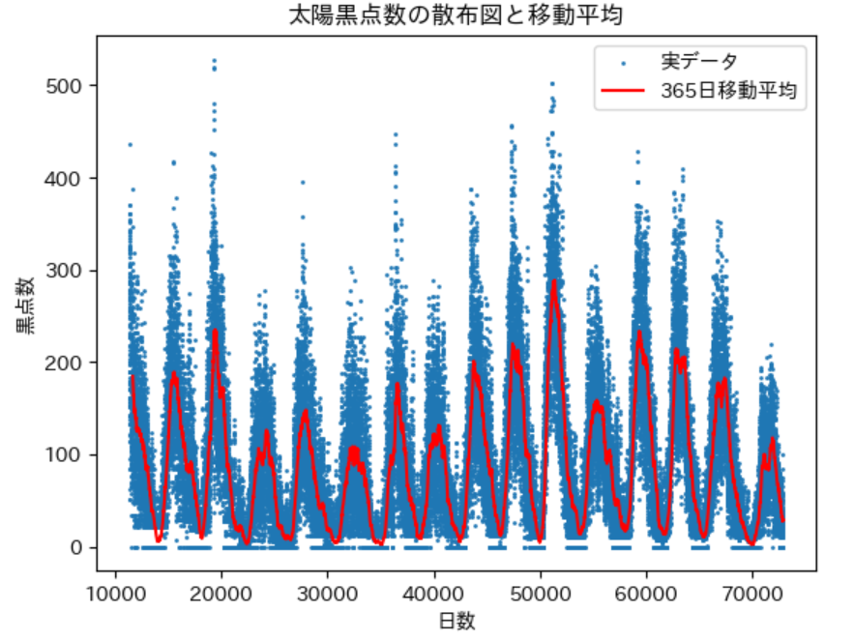
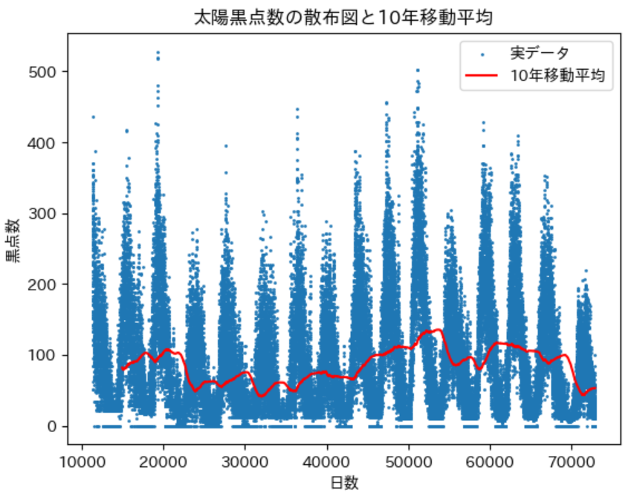
① Google Colaboratory のページを開く
https://colab.research.google.com/drive/1qxh5l0iEPUm-QRTuEBSqBLd3V9KvqItK?usp=sharing
② 「９－３．時系列データ分析の概要」を最後まで確認
説明とプログラムと実行結果を確認

Slide 31
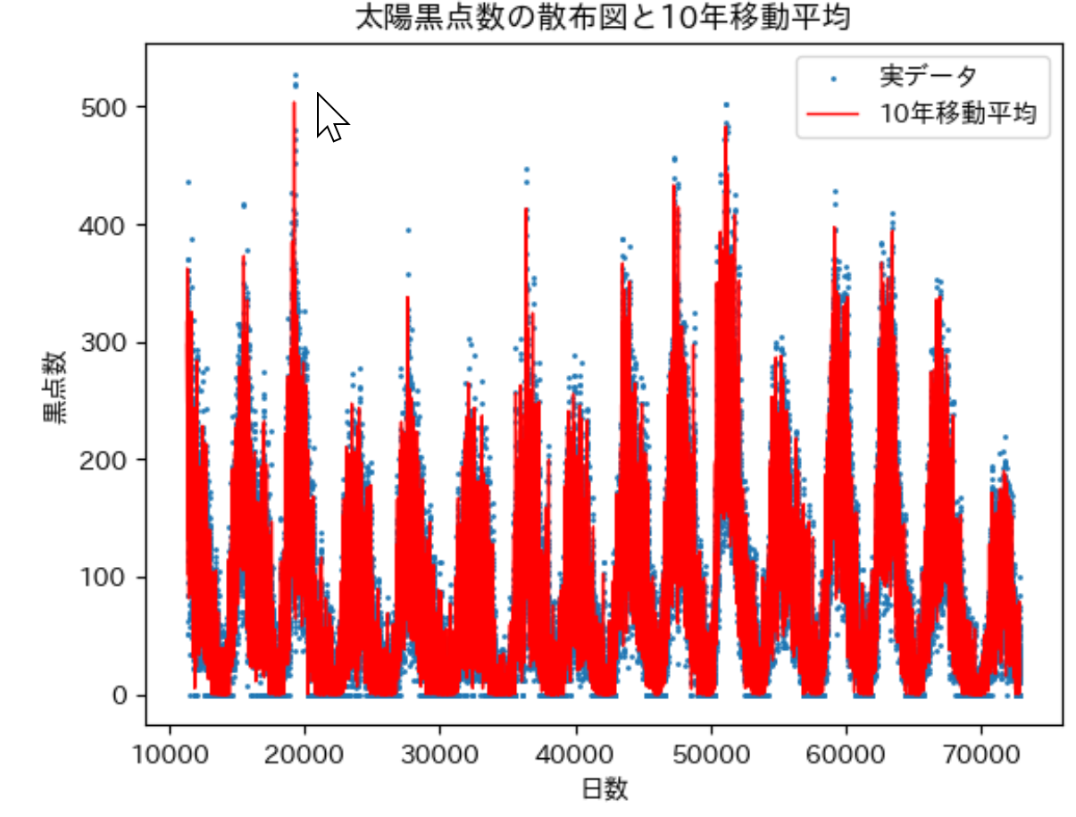
自習２
目的：移動平均の理解を深める
演習２のページを使用
コードセルの「rolling_window = 3650」を「rolling_window = 5」、「rolling_window = 50」 、「rolling_window = 500」など、より大きな値に書き換える
値を大きくすると、より滑らかになることを確認

Slide 32
時系列データの分析の基礎：要点まとめ
時系列データは、時間の経過に伴って順序付けられたデータの並び
時系列データの特徴
周期性：日、週、月、季節などの定期的な間隔で繰り返されるパターン
例：自然現象、社会的活動
トレンド：時間の経過による増加、減少、一定レベルの維持などの方向性
特定のイベントや時期（例えば正月、学校の学期開始時期など）との関連性

Slide 33
9-4. 時系列データの分析（Prophetを使用）

Slide 34
Prophet
Prophet は Python のライブラリ
時系列データに対して、周期性、トレンド、特定のイベントや時期との関連性を分析する機能を持つ
統計手法を基礎とする。線形モデルと非線形モデルを組み合わせた回帰モデル。
ディープラーニングではない

Slide 35
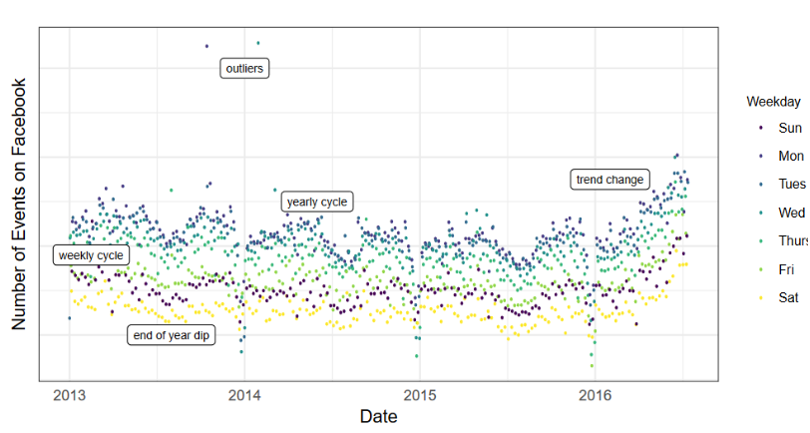
Facebook イベント数の時系列データ
曜日で色を変えてプロット ⇒ 曜日単の周期性を読み取る
Taylor SJ, Letham B. 2017. Forecasting at scale. PeerJ Preprints 5:e3190v2 https://doi.org/10.7287/peerj.preprints.3190v2

Slide 36
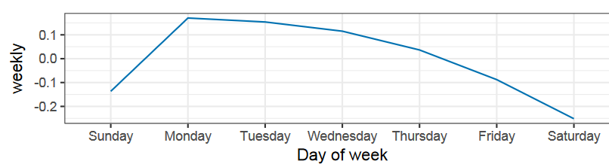
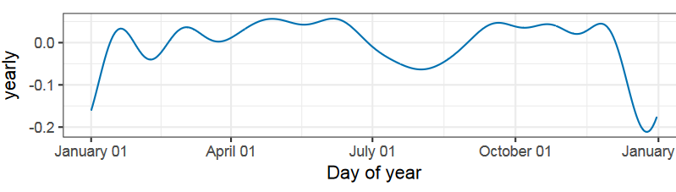
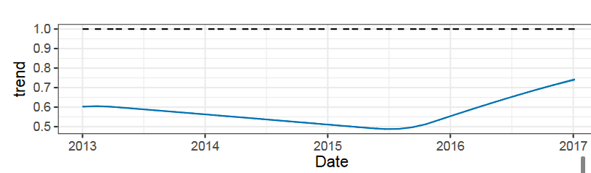
Facebook イベント数の分析例（Prophet を使用）
周期性の分析
元データをProphet で処理した結果
土日は少ない
年末年始は少ない
トレンドの分析
元データをProphet で処理した結果
2015年からは増加
Taylor SJ, Letham B. 2017. Forecasting at scale. PeerJ Preprints 5:e3190v2 https://doi.org/10.7287/peerj.preprints.3190v2

Slide 37
演習３．トレンドの分析
【トピックス】
時系列データ
Prophet

Slide 38
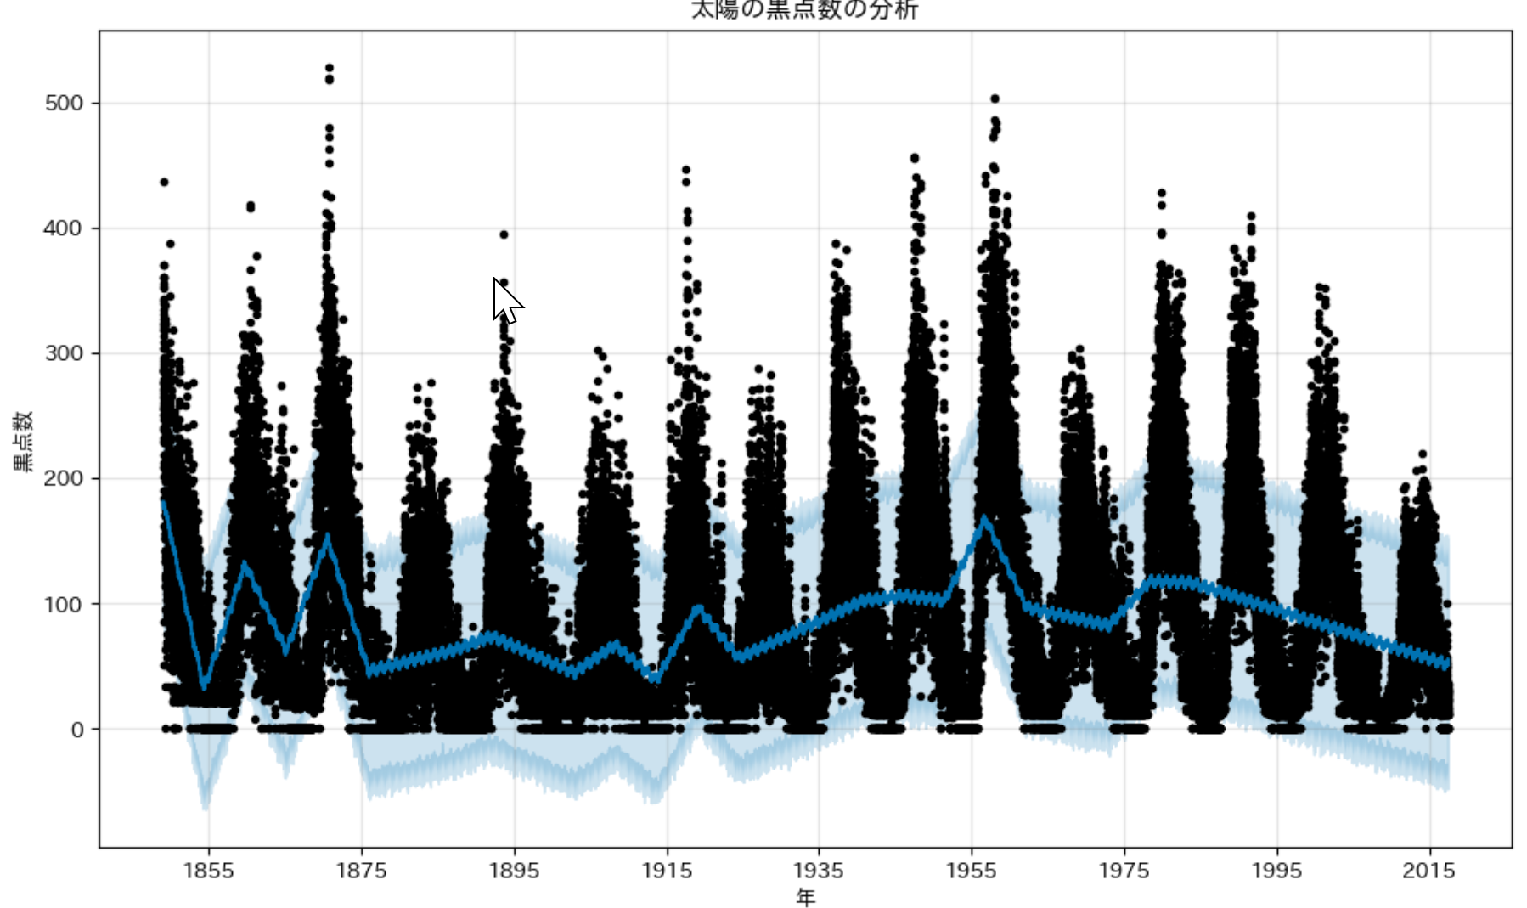
① Google Colaboratory のページを開く
https://colab.research.google.com/drive/1qxh5l0iEPUm-QRTuEBSqBLd3V9KvqItK?usp=sharing
② 「９－４．時系列データの分析（Phophet を使用）」を確認
１つめの説明とプログラムと実行結果を確認
トレンド分析
ができる

Slide 39
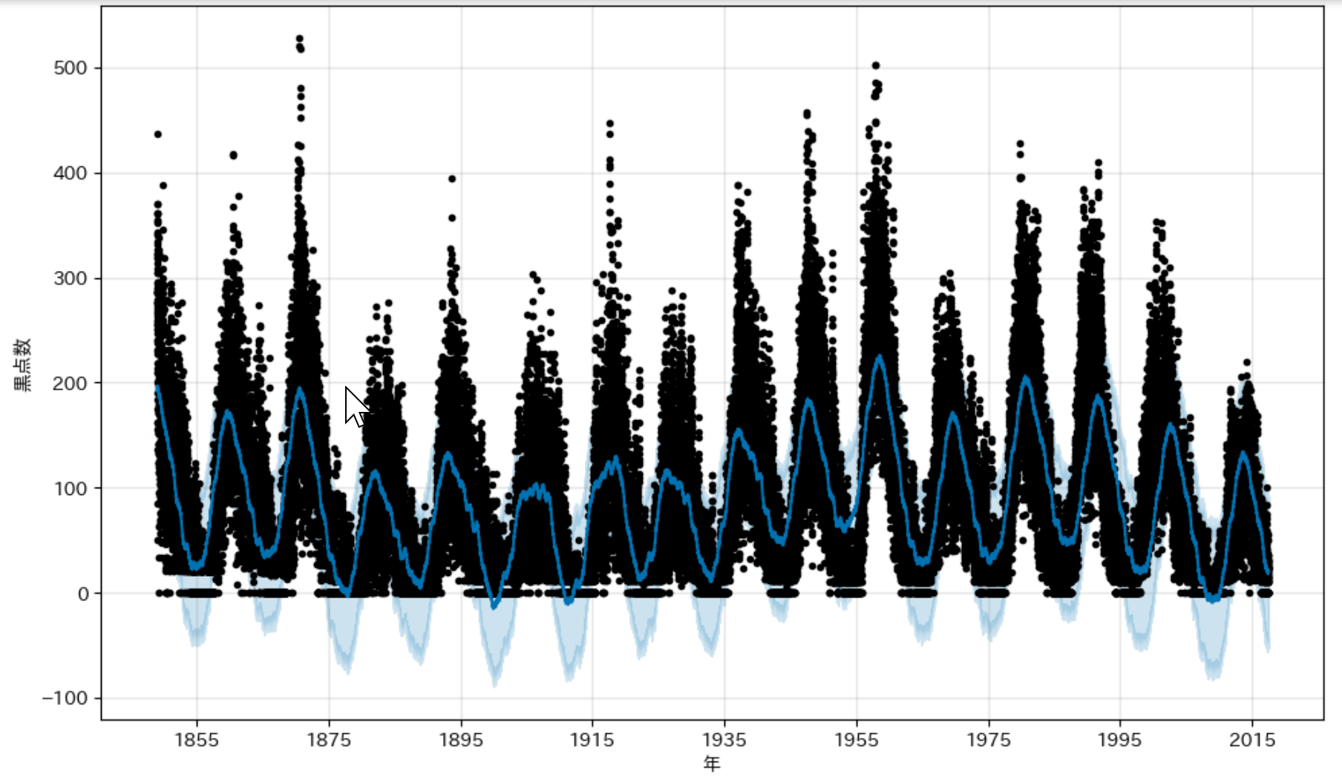
③今度は、「（２）11年周期の季節性をadd_seasonalityメソッドを使ってモデルに追加。」を確認
より精密な分析ができている

Slide 40
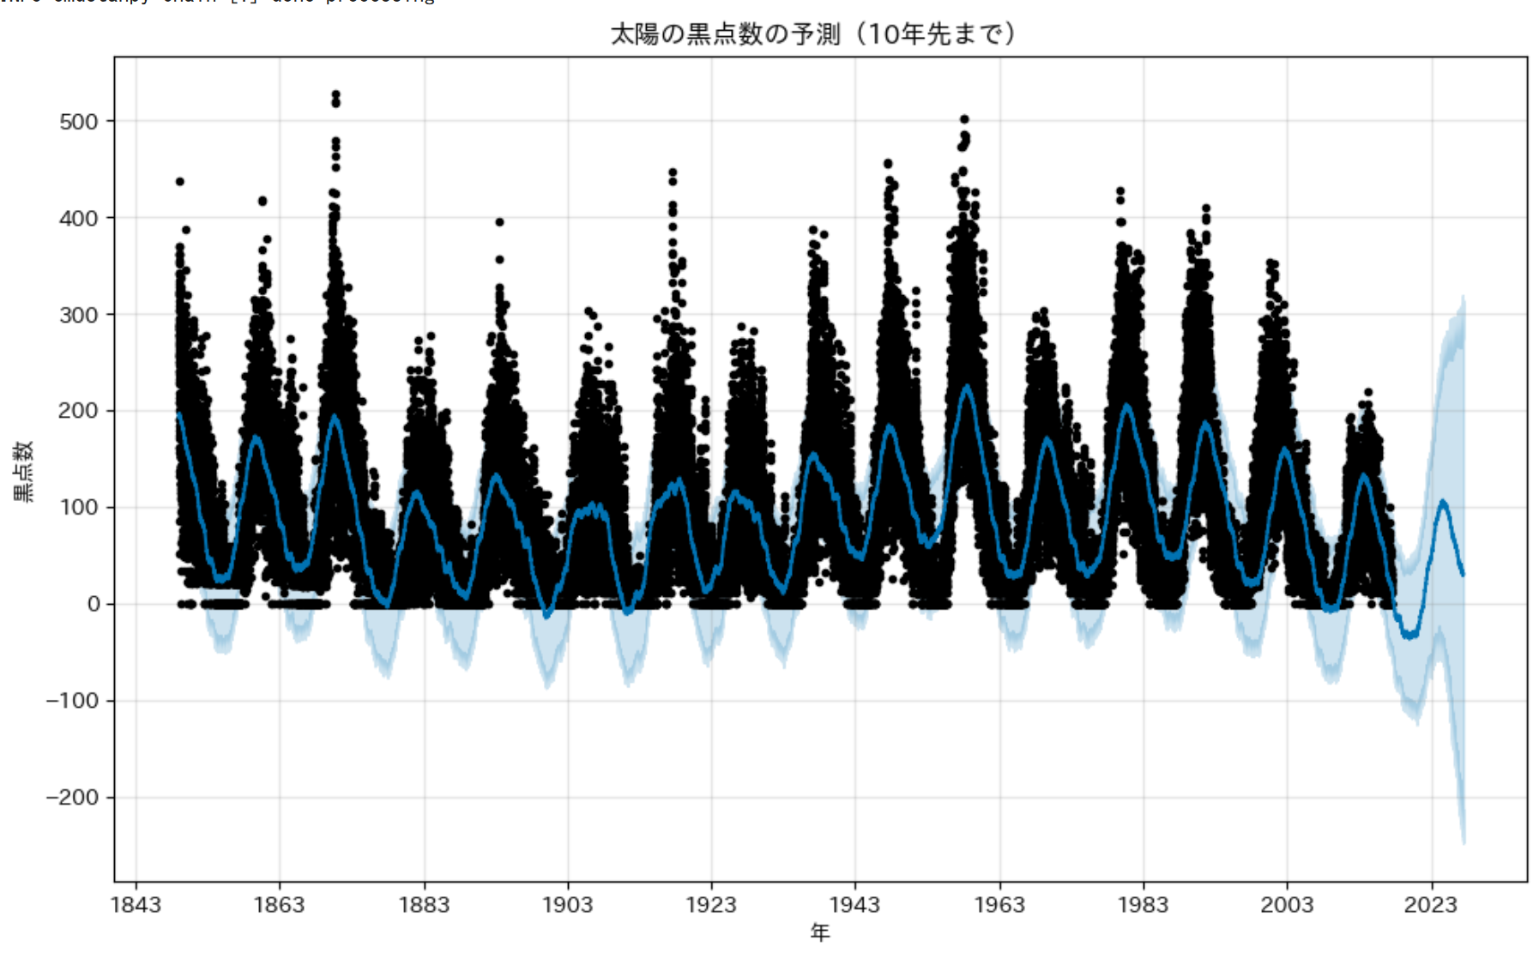
④今度は、「（３）Prophet を用いた将来予測」を確認
より精密な分析ができている

Slide 41
Prophet まとめ
時系列データに対して、周期性、トレンド、特定のイベントや時期との関連性を分析する機能を持つ
統計手法を基礎とする。線形モデルと非線形モデルを組み合わせた回帰モデル。
ディープラーニングではない

Slide 42
9-4. リカレントニューラルネットワークの基本

Slide 43
ディープラーニングによる将来予測
ディープラーニングにより、過去の時系列データを学習することで、将来予測を行う
大量のデータが必要である
予測の正確性は保証されない
手法
リカレントニューラルネットワーク (RNN)：時系列データや、その他データの並びに適したニューラルネットワークの一種
長短期記憶 (LSTM): RNNの一種．長期的な依存関係を学習する能力
トランスフォーマー (Transformer)：大規模なシーケンスデータの処理

Slide 44
ディープラーニングによる将来予測
統計手法との比較
ディープラーニングも統計手法（例えばProphet）も過去の時系列データを用いる
予測メカニズムは異なる
ディープラーニングはより複雑なパターンをとらえ、より高精度の予測を行う可能性がある

Slide 45
リカレントニューラルネットワーク（RNN）
リカレントニューラルネットワーク（RNN）は、時系列データや、その他データの並びに適したニューラルネットワークの一種
回帰のしくみが導入されている
前回の実行時での結果を記憶しながら新しい入力に対応

Slide 46
リカレントニューラルネットワーク
回帰のしくみ
前回の実行時での結果を
記憶しながら
新しい入力に対応
回帰
回帰

Slide 47
フィードフォワードとリカレントニューラルネットワーク
回帰
回帰
フィードフォワード
ある層の出力を，次の層が受け取る
リカレントニューラルネットワーク
回帰により，前回の実行時での結果の一部が，次の実行に反映される．

Slide 48
リカレントニューラルネットワークの動作イメージ ①
保持
使用
データの並び

Slide 49
リカレントニューラルネットワークの動作イメージ ②
保持
前回の実行時での
結果も使用
データの並び
使用

Slide 50
リカレントニューラルネットワークの動作イメージ ③
保持
前回の実行時での
結果も使用
データの並び
使用

Slide 51
リカレントニューラルネットワークの応用
時系列データの将来予測
手書き文字認識
音声認識

Slide 52
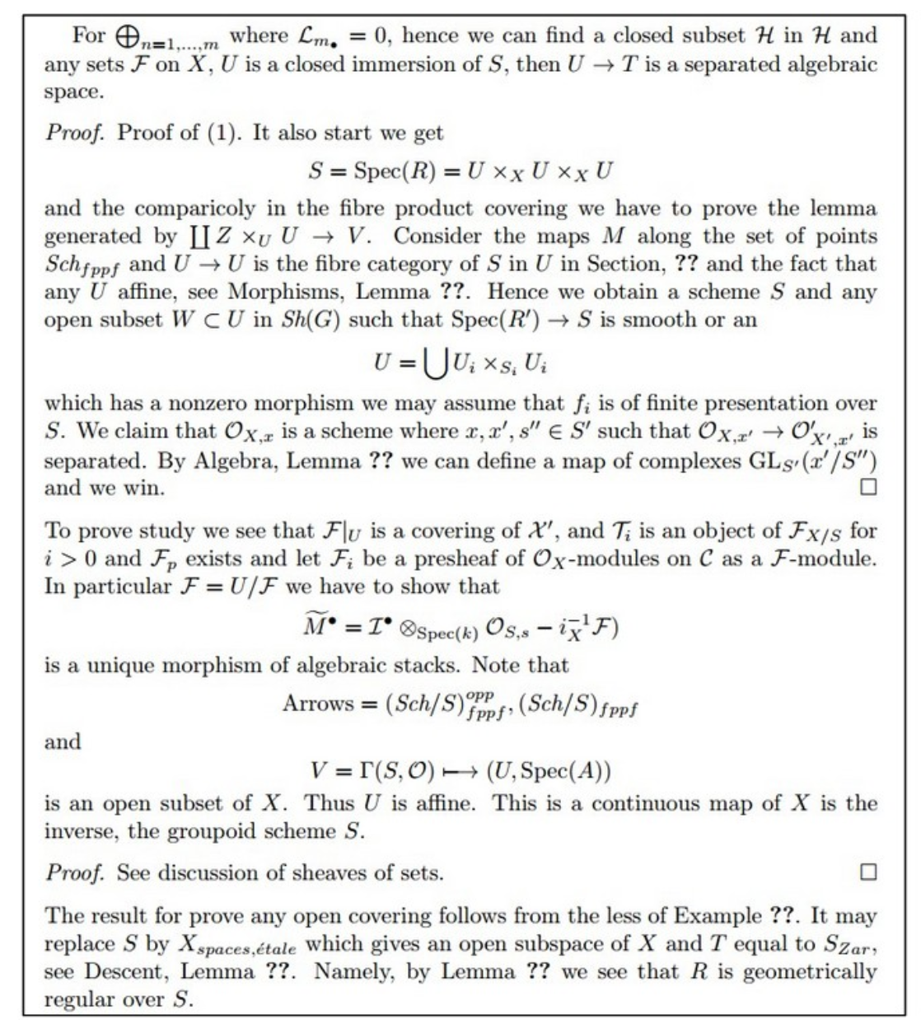
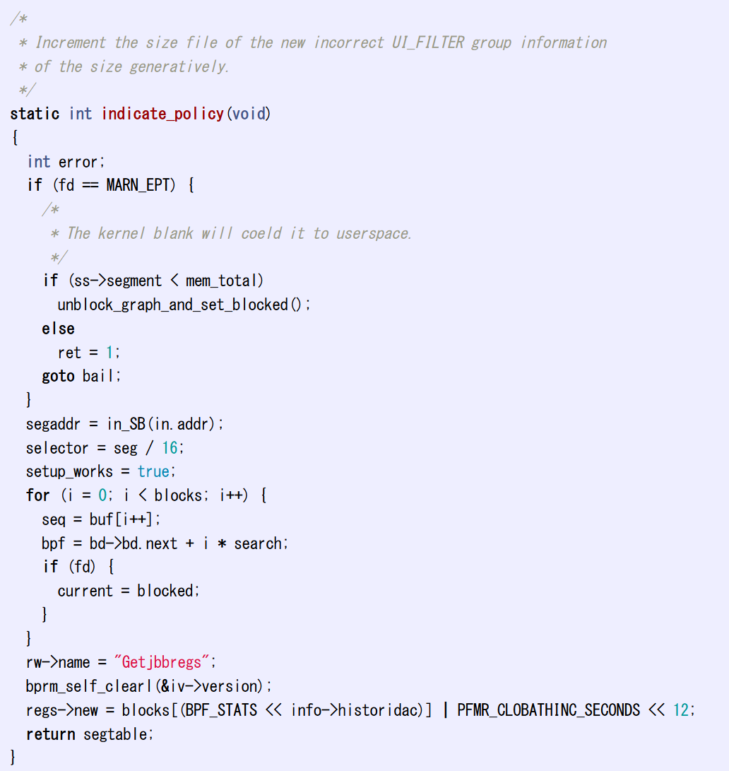
リカレントニューラルネットワークのニュース
数学に関する教科書を人工知能が学習．数学論文の偽物等を生成する能力を獲得
人工知能が生成した数学レポート
人工知能が生成した C言語プログラム
Andrej Karpathy のブログ記事
The Unreasonable Effectiveness of Recurrent Neural Networks. 2015.
http://karpathy.github.io/2015/05/21/rnn-effectiveness/

Slide 53
リカレントニューラルネットワークのまとめ
リカレントニューラルネットワーク（RNN）は、時系列データや、その他データの並びに適したニューラルネットワークの一種
回帰のしくみが導入されている
統計手法との比較：ディープラーニングはより複雑なパターンをとらえ、より高精度の予測を行う可能性がある
応用例：
時系列データの将来予測、手書き文字認識、音声認識

Slide 54
9-5. LSTM の基本

Slide 55
LSTM の特質
リカレントニューラルネットワーク（RNN）の一種。1997年
「長期的な依存関係の学習が困難」という、RNNの弱点を改良
LSTM は、長期の記憶の保持能力を持ち、長期的な依存関係の学習を可能とする。複雑なデータを扱えるように。

Slide 56
LSTM の仕組み
回帰
入力
出力
LSTM のメモリセルは，長期の記憶の保持を可能とする
状態を受け取る
ユニットの動作のたびに
状態が変化する
状態は「メモリセル」に記憶されている
メモリセル
２つの機能
・記憶の持続 (constant error carousel)
1997年発表
・記憶の忘却 (forget gate)
1999 年発表

Slide 57
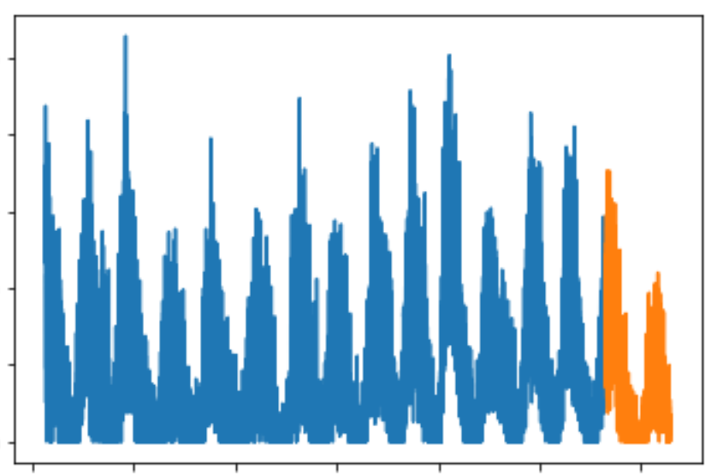
LSTM を用いた予測の例
太陽の黒点数の変化
予測
1848年～1999年のデータを用いて，2000年以降を予測
（ディープニューラルネットワークによる予測）

Slide 58
①
LSTM
１０日分のデータと，
予測結果の正解（１１日後のデータ）
訓練データ
最初の１１日分を切り出して使用
1848年～1999年のデータ
2000年以降のデータ
LSTM での学習の繰り返し

Slide 59
②
過去の情報が
保持される
LSTM
１０日分のデータと，
予測結果の正解（１１日後のデータ）
訓練データ
少しずらして，
１１日分を切り出して使用
1848年～1999年のデータ
2000年以降のデータ
LSTM での学習の繰り返し

Slide 60
③
過去の情報が
保持される
LSTM
１０日分のデータと，
予測結果の正解（１１日後のデータ）
訓練データ
最後まで使い切って
学習を終了
1848年～1999年のデータ
2000年以降のデータ
LSTM での学習の繰り返し

Slide 61
④
過去の情報が
保持される
予測結果が
得られる
LSTM
予測したい部分に進んでいく（１０日分切り出し）
1848年～1999年のデータ
2000年以降のデータ
LSTMによる予測

Slide 62
⑤
過去の情報が
保持される
予測結果が
得られる
LSTM
予測したい部分の最後まで続ける（１０日分切り出しを続ける）
1848年～1999年のデータ
2000年以降のデータ
LSTMによる予測

Slide 63
演習４．LSTM による将来予測
【トピックス】
時系列データ
ディープラーニング
将来予測
太陽黒点データ
LSTM

Slide 64
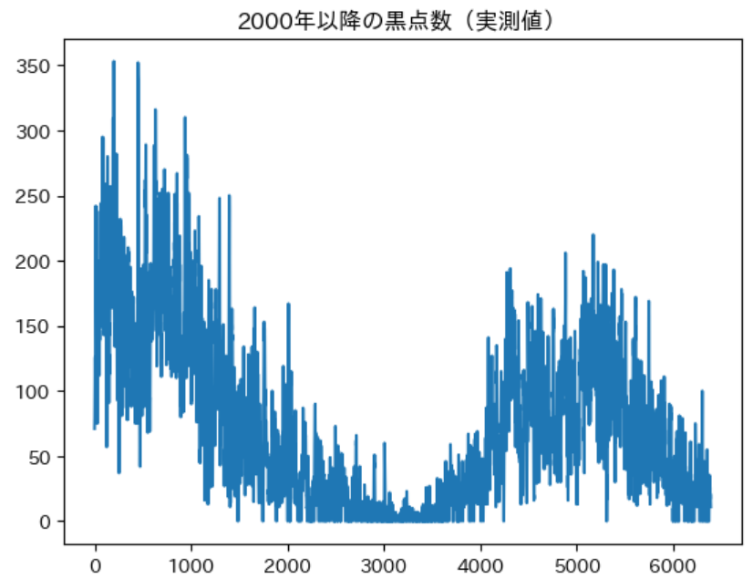
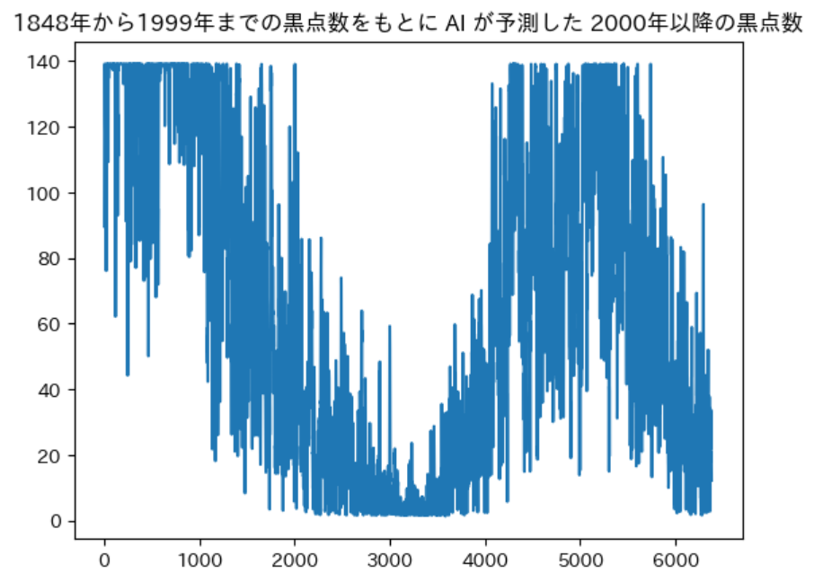
① Google Colaboratory のページを開く
https://colab.research.google.com/drive/1qxh5l0iEPUm-QRTuEBSqBLd3V9KvqItK?usp=sharing
② 「９－５．LSTM の基本」を確認
説明とプログラムと実行結果を確認
実際のデータ
過去データからの予測

Slide 65
全体まとめ
時系列データ分析の基礎
時系列データは、時間の経過に伴って順序付けられたデータの並び
特徴は、周期性、トレンド、特定のイベントや時期との関連性
平均と移動平均
平均は、データの「中心」である。データの全体的な傾向を把握できる
移動平均は、時系列データにおいて、特定の期間にわたる平均値を計算したもの。短期的な変動が滑らかになり、トレンドや周期性を分析しやすくなる。
Prophetライブラリ
時系列データに対して、周期性、トレンド、特定のイベントや時期との関連性を分析する機能を持つ
統計手法を基礎とする。線形モデルと非線形モデルを組み合わせた回帰モデル。
ディープラーニングによる将来予測
リカレントニューラルネットワーク (RNN)：時系列データや、その他データの並びに適したニューラルネットワークの一種
長短期記憶 (LSTM): RNNの一種．長期的な依存関係を学習する能力
統計手法との比較：ディープラーニングはより複雑なパターンをとらえ、より高精度の予測を行う可能性がある

Slide 66
自習① 移動平均の理解
目的: 移動平均の基本概念を理解
この資料やインターネットで「移動平均」とは何かをより深く調べ、その定義と計算方法を理解する。次に、自分の選んだ時系列データに移動平均をあてはめるとどのようになりそうか、考察する
ヒント：
移動平均は、時系列データにおいて、特定の期間にわたる平均値を計算したもの。短期的な変動が滑らかになり、トレンドや周期性を分析しやすくなる
例：株価の移動平均からトレンドが見やすくなる

Slide 67
自習② RNNとLSTM の基本
目的:リカレントニューラルネットワーク（RNN）と LSTM の基本的な概念と違いを理解
この資料やインターネットで、RNNとLSTMについて調べ、それぞれの基本的な概念、機能、および違いを理解する。
ヒント：LSTMはRNNの一種で、RNNの弱点について改良が行われている

Slide 68
自習③ 時系列データ分析
目的:時系列データの特徴を理解
この資料やインターネットで時系列データの特徴（周期性、トレンド、特定のイベントや時期との関連性など）について調べ、それらをどのように分析するかをリサーチする
ヒント：
周期性（日々の変動など）
トレンド（長期的な増加や減少や一定量の維持）
特定のイベントや時期との関連性（正月は多いなど）

